Slide 1
python面向对象

Slide 2
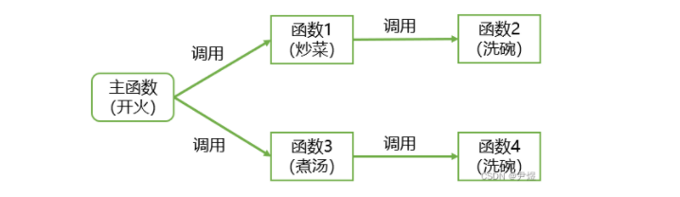
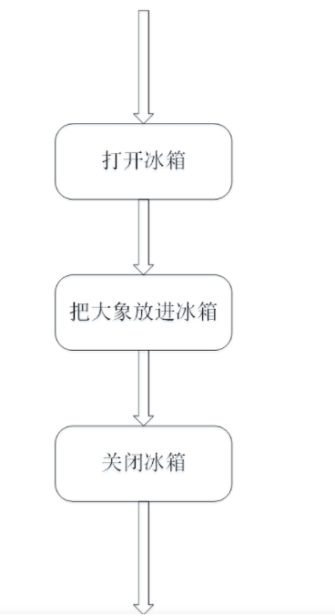
面向过程
注重步骤，哪一步错了，直接影响之后的步骤，耦合度高
第一步脱衣服 ------> 第二步放到盆里 ------> 第三步倒洗衣粉 ------> 第四步倒水浸泡 ------> 第五步手洗衣服 ------> 第六步清洗衣服 ------> 第七步拧干 ------>第八步晾衣服

Slide 3
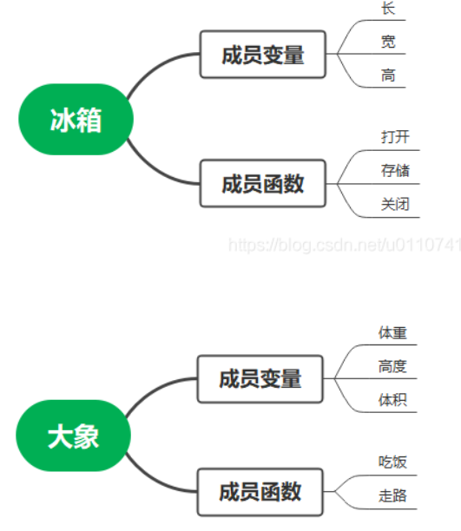
面向对象
脱衣服 ---> 找到对象全自动洗衣机(该洗衣机具备洗衣服的功能) ---> 晾衣服
脱水
浸泡
这2个对象组合在一起就可以模拟大象关进冰箱的场景，其中对象"大象"可以更换成"老虎",对象"冰箱",可以换成“笼子”这样的话 耦合度低,并且扩展力很强!

Slide 4
类——class
动物可以作为一个类，其年龄，体重，身高，肤色作为属性
可以将"类"视为"某事物的定义"

Slide 5
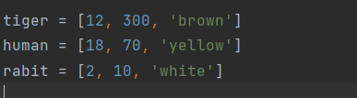
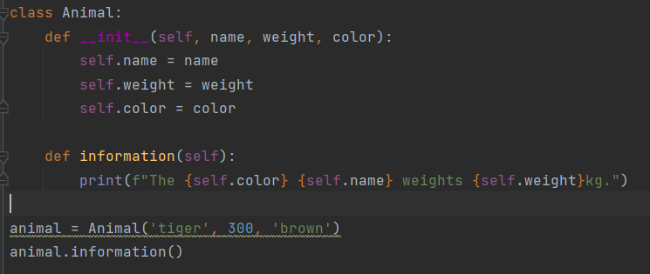

为什么要定义类
eg.对多个动物进行数据采集
利用列表
利用 类
属性引用使用和 Python 中所有的属性引用一样的标准语法：obj.name。
类中的函数称为方法
self.name=name,像这样可通过实例访问的变量称为属性

Slide 6
类与类的实例（对象）
类好似一个调查问卷或者是表格，它定义了所需的信息
实例是填好信息的表格，它包含与之相关的实际信息
因此，在创建对象的单个实例之前，我们必须首先通过定义类来指定所需的内容

Slide 7
self代表类的实例，而非类
类的方法与普通的函数只有1个特别的区别——它们必须有1个额外的第1个参数名称, 按照惯例它的名称是 self。
在类的内部，使用 def 关键字来定义1个方法，与一般函数定义不同，类方法必须包含参数 self, 且为第1个参数，self 代表的是类的实例。
类的实例化，实例化后才能用

Slide 8
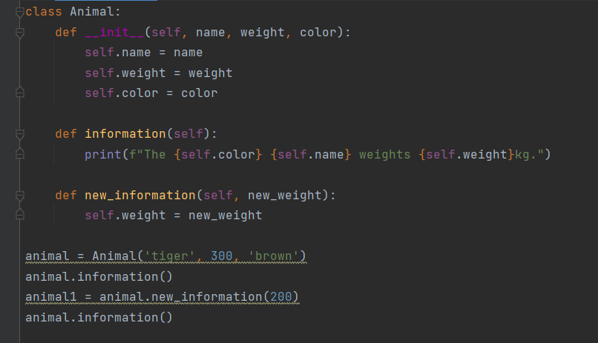
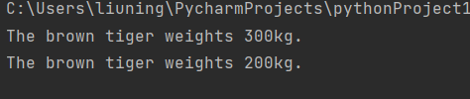
如何修改

Slide 9
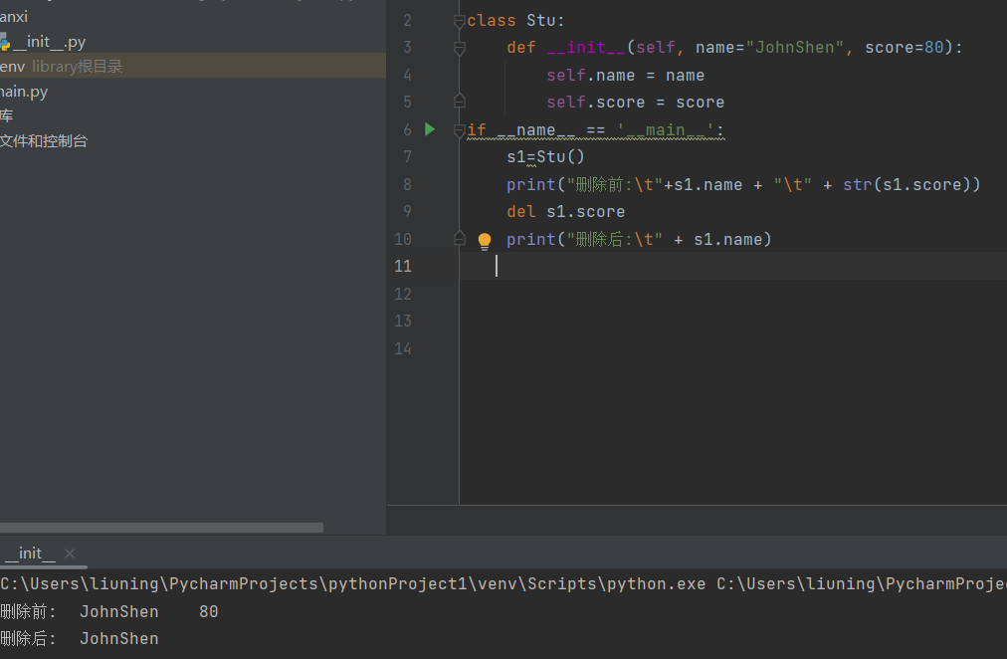
删除属性

Slide 10
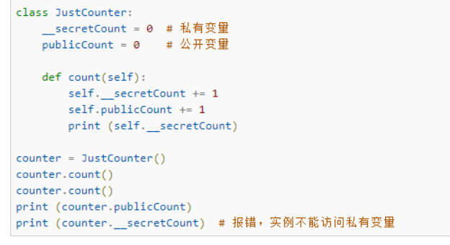
Python对象继承
继承是一个类采用另一个类的属性和方法的过程。新形成的类称为子类，子类派生的类称为父类。
子类继承了父项的所有属性和行为，但也可以添加不同行为
继承公有，而不是私有
私有
__private_method：2个下划线开头，声明该方法为私有方法，只能在类的内部调用 ，不能在类的外部调用。
公有

Slide 11
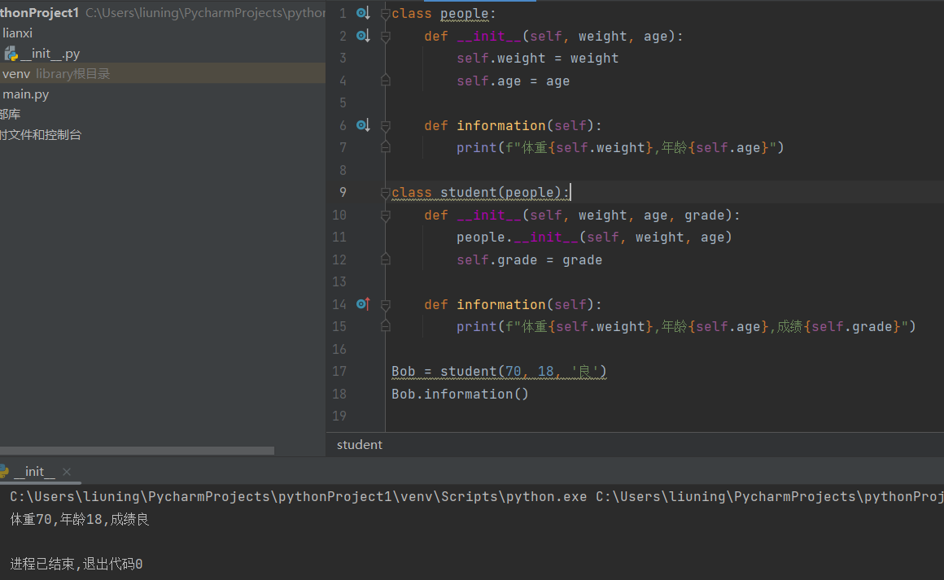
单继承

Slide 12
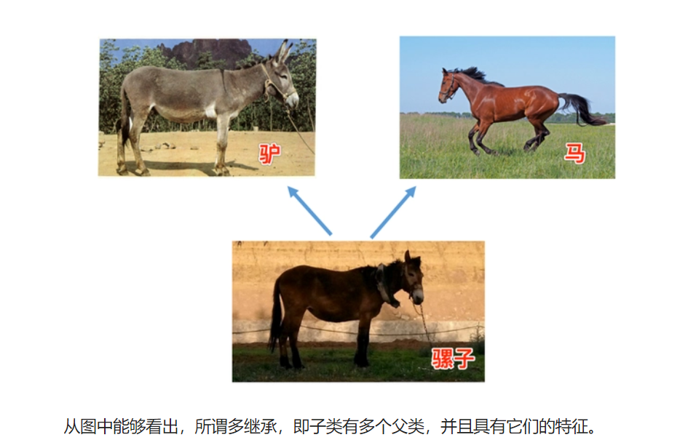
多继承

Slide 13
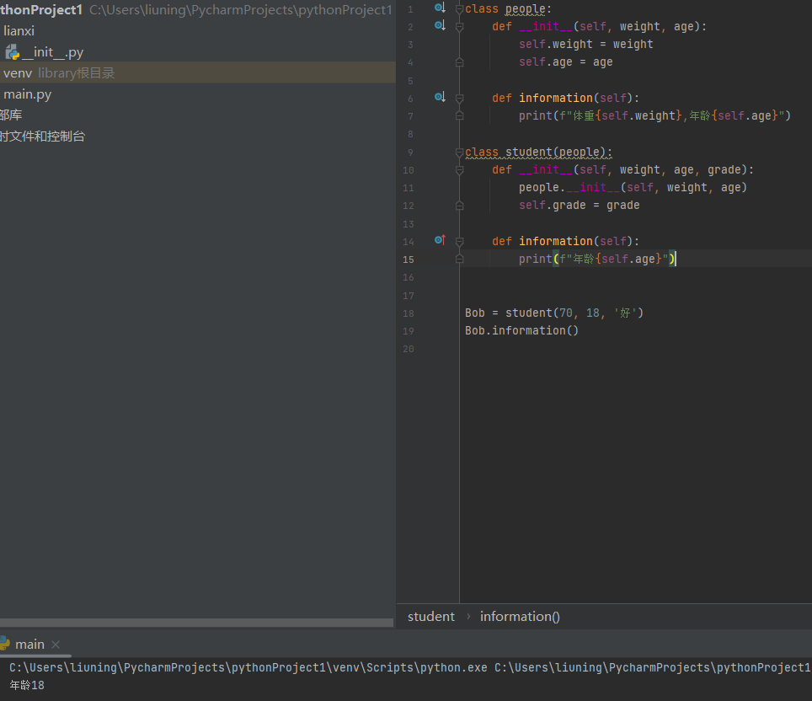
在子类中修改父类

Slide 14
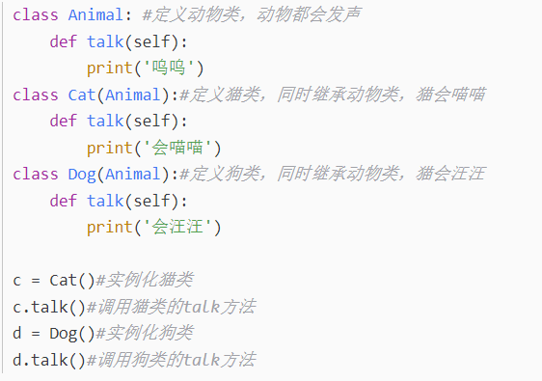
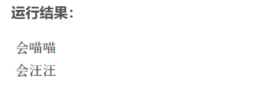
多态
虽然都调用了talk方法，但是输出结果是不一样的，可知会调用自家的方法（虽然都是talk方法）并出产生不同的结果；同时需要注意一个点，假如父类（Animal）和子类（Cat、Dog）同时存在talk方法，那么调用时也只以子类中的方法为准（方法名称相同时）

